Slide 1
실험발표
김수용

Slide 2
Deep learning interpretation of echocardiograms Amirata Ghorbani1,6, David Ouyang 2,6, Abubakar Abid1 , Bryan He3 , Jonathan H. Chen2 , Robert A. Harrington2 , David H. Liang2 , Euan A. Ashley 2 and James Y. Zou 1,3,4,5 2020
1. 심장초음파 영상 학습
2. ESV ,EDV, EF
3. Weight, Gender, Height, Age

Slide 3
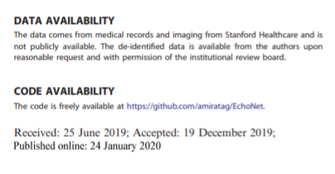
스탠포드 병원 데이터
=>논문에 나온 데이터를 직접적으로는 확보 불가
단, 코드는 확보를 했음

Slide 4
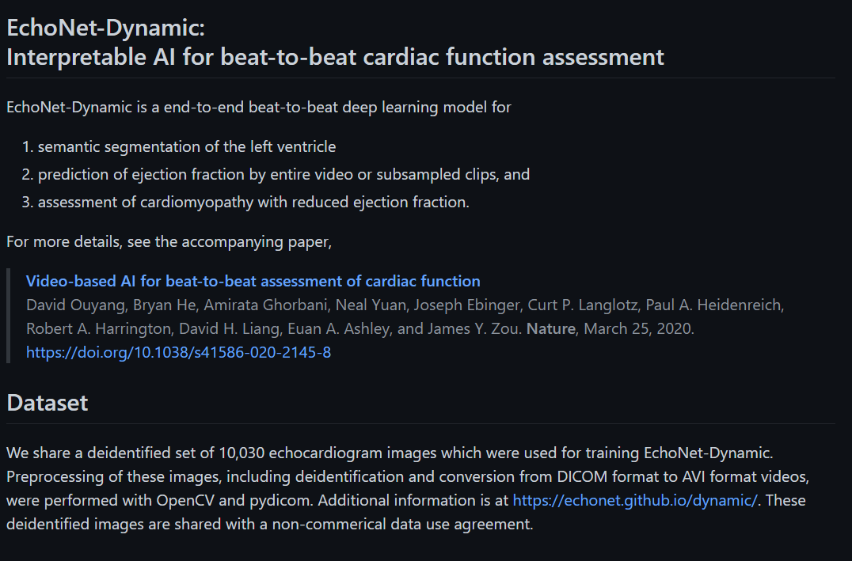
좌심실 분할 (segmentation)
=> 학습이후 좌심실 부분만 특정색으로 표시함 ( loss 가 클수록 칠해야 했지만 칠하지 못한부분이 있을 수 있음)
2. EF 예측 (video)
=> 초음파영상(10030개)과 그 영상의 이름과 의사들이 측정한 EF 와 매칭이 된 엑셀 파일을 학습하고 EF 를 예측한 엑셀 파일을 새로 만들어 냄
3. 심근변증 진단(예측)
위 1,2에서 나온 결과들, R 파일을 통해서 진단
4. 데이터셋, 코드
코드를 만들어 낸 저자들이 코드를 검증하기 위해 쓴 데이터셋이 처음에 보여준 논문저자들이 썼던 데이터셋과는 다르지만 쓰는 모델은 같고 EF를 예측한다는 공통점이 있다.
https://github.com/echonet/dynamic

Slide 5
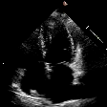
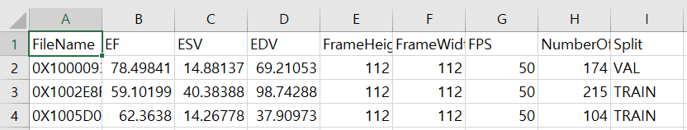
Dataset
1. Weight, Gender, Height, Age 와 초음파영상이랑 일대일 매칭이 된 데이터셋은 확보를 못함 ➔ 환자 개인정보 보안
2. 단, ESV ,EDV, EF 와 영상이랑 일대일 매칭이 된 데이터셋은 구할 수 있었음
3. 10030 개의 echocardiogram videos (avi)
4. 데이터셋 출처
https://stanfordaimi.azurewebsites.net/datasets/834e1cd1-92f7-4268-9daa-d359198b310a
5. 아직 이해하지 못한 데이터

Slide 6
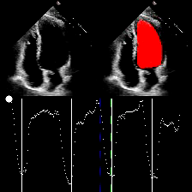
Frame-by-frame Semantic Segmentation of the Left Ventricle
1. git clone https://github.com/echonet/dynamic.git
2. cd dynamic
3. pip install --user .
4. 데이터셋 경로설정
5. echonet segmentation --save_video
➔시간에 따른 좌심실부위 색칠로 탐지, 좌심실 부위의 size를 색칠된 픽셀수로 나타내기
6. Epoch 별 loss 표시
7. 이완기 시작지점 추정, 의사가 추정한 기록과 비교

Slide 7
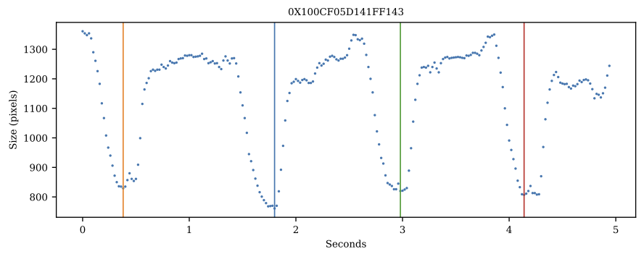
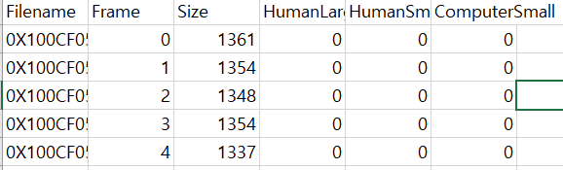
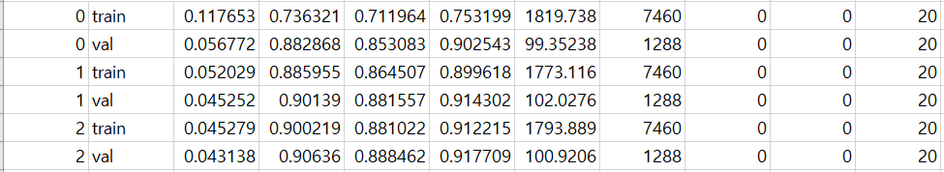
Result
한 영상파일당 50-450 프레임, 한 프레임당 얼마나 많은 픽셀이 칠해졌는지를(추정 좌심실 size) 엑셀로 표시
10030개 그래프(x축 : 시간(초), y축 : 칠해진 픽셀수 (size))
Epoch 19 에서 loss 가 가장 적었음
추정한 이완기 시작지점 기준(ComputerSmall)
=> 색칠된 Pixel 수 그래프의 극소점 (시간에 따라 추정된 (색칠된) 좌심실과 그 픽셀 수) : 의사들의 추정치와 1-2프레임 정도의차이

Slide 8
Thank You

